Slide 1
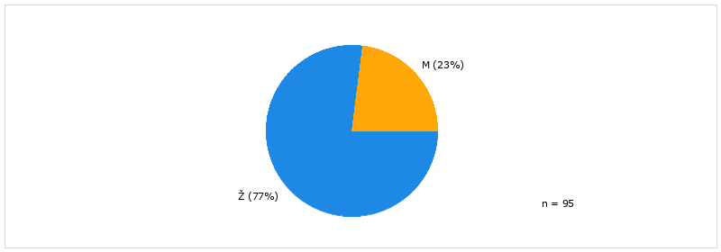
Spol (n = 95)

Slide 2
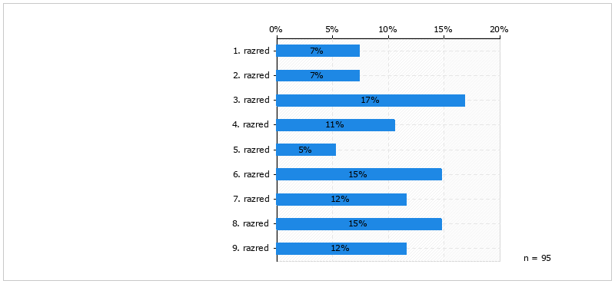
Kateri razred obiskuje vaš otrok? (n = 95)

Slide 3
Kliknite in vpišite besedilo vprašanja (n = 95)
Možnih je več odgovorov

Slide 4
Ali spremljate šolske jedilnike? (n = 95)

Slide 5
Kje spremljate šolske jedilnike? (n = 95)

Slide 6
Ali menite, da šolska prehrana ustreza načelom zdrave prehrane skladno z veljavnimi strokovnimi priporočili? (n = 87)

Slide 7
Ali menite, da je šolska prehrana dovolj raznolika? (n = 87)

Slide 8
Ali ste zadovoljni s kakovostjo šolske malice, ki jo prejme vaš otrok v šoli? (n = 87)

Slide 9
Ali menite, da za šolsko malico vaš otrok dobi dovolj hrane? (n = 87)

Slide 10
Ali menite, da vaš otrok za šolsko malico vzame vse jedi, ki so mu ponujene? (n = 87)

Slide 11
Ali ste zadovoljni s kakovostjo šolskega kosila, ki ga prejme vaš otrok v šoli? (n = 80)

Slide 12
Ali menite, da za šolsko kosilo vaš otrok dobi dovolj hrane? (n = 76)

Slide 13
Ali menite, da vaš otrok pri šolskem kosilu vzame vse jedi, ki so mu ponujene? (n = 77)

Slide 14
Ali menite, da vaš otrok zavrže hrano, ki jo prejme v šoli (npr. malica, kosilo) (n = 77)

Slide 15
Ali menite, da ima vaš otrok dovolj časa za šolsko kosilo? (n = 77)

